Slide 1
Презентация зимнего участка
Тема: «Путешествие по сказкам А.С. Пушкина»
Подготовила воспитатель Замыслова Л.В.

Slide 2
«Сказка о рыбаке и рыбке»

Slide 3
«Сказка о царе Салтане, князе Гвидоне и царевне Лебедь»

Slide 4
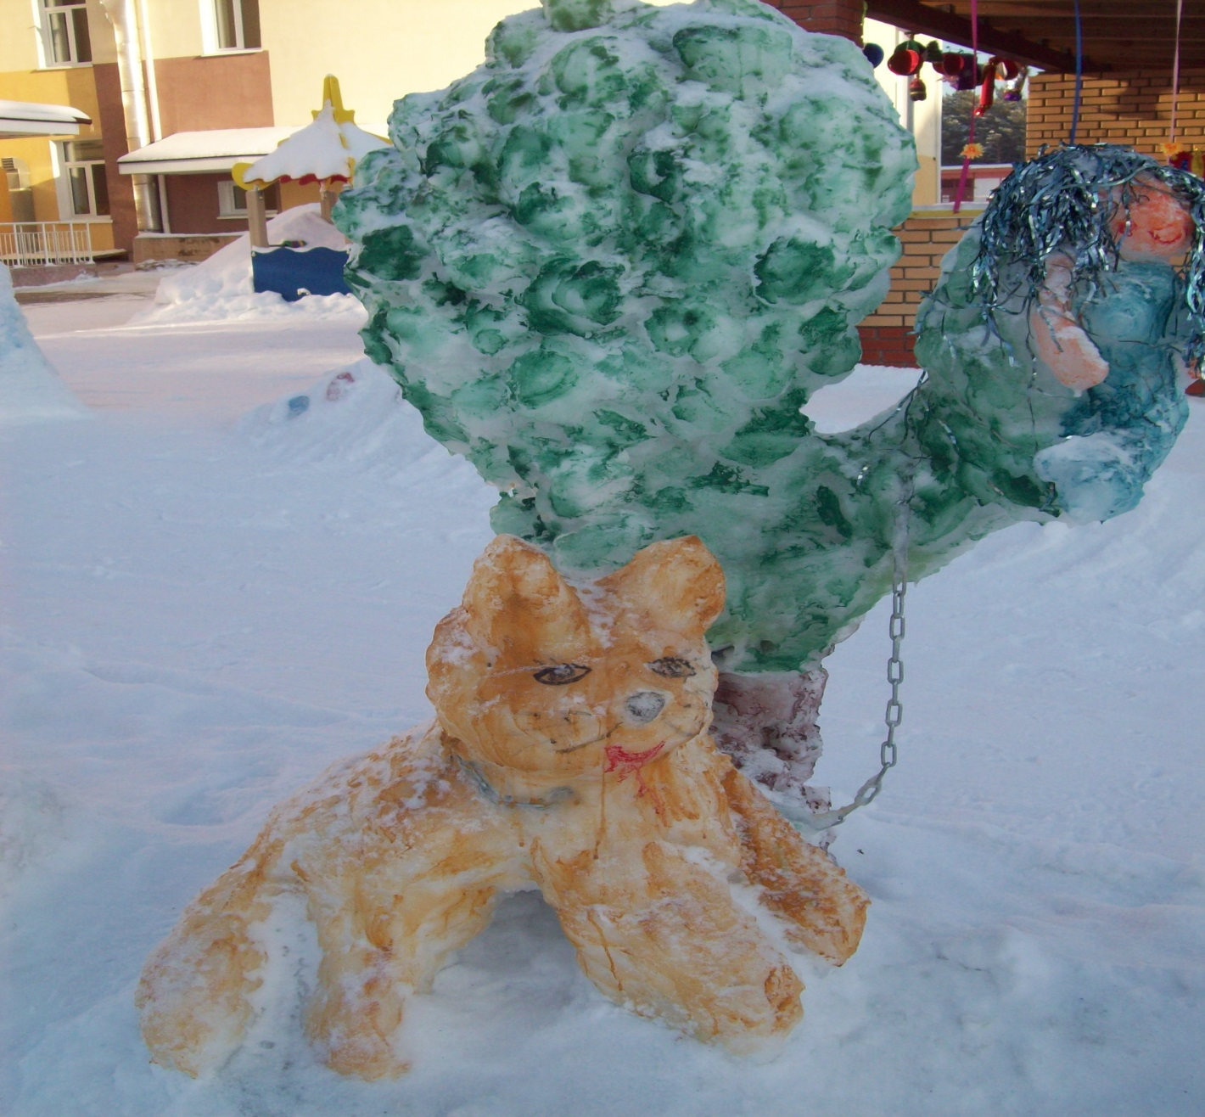

Slide 5
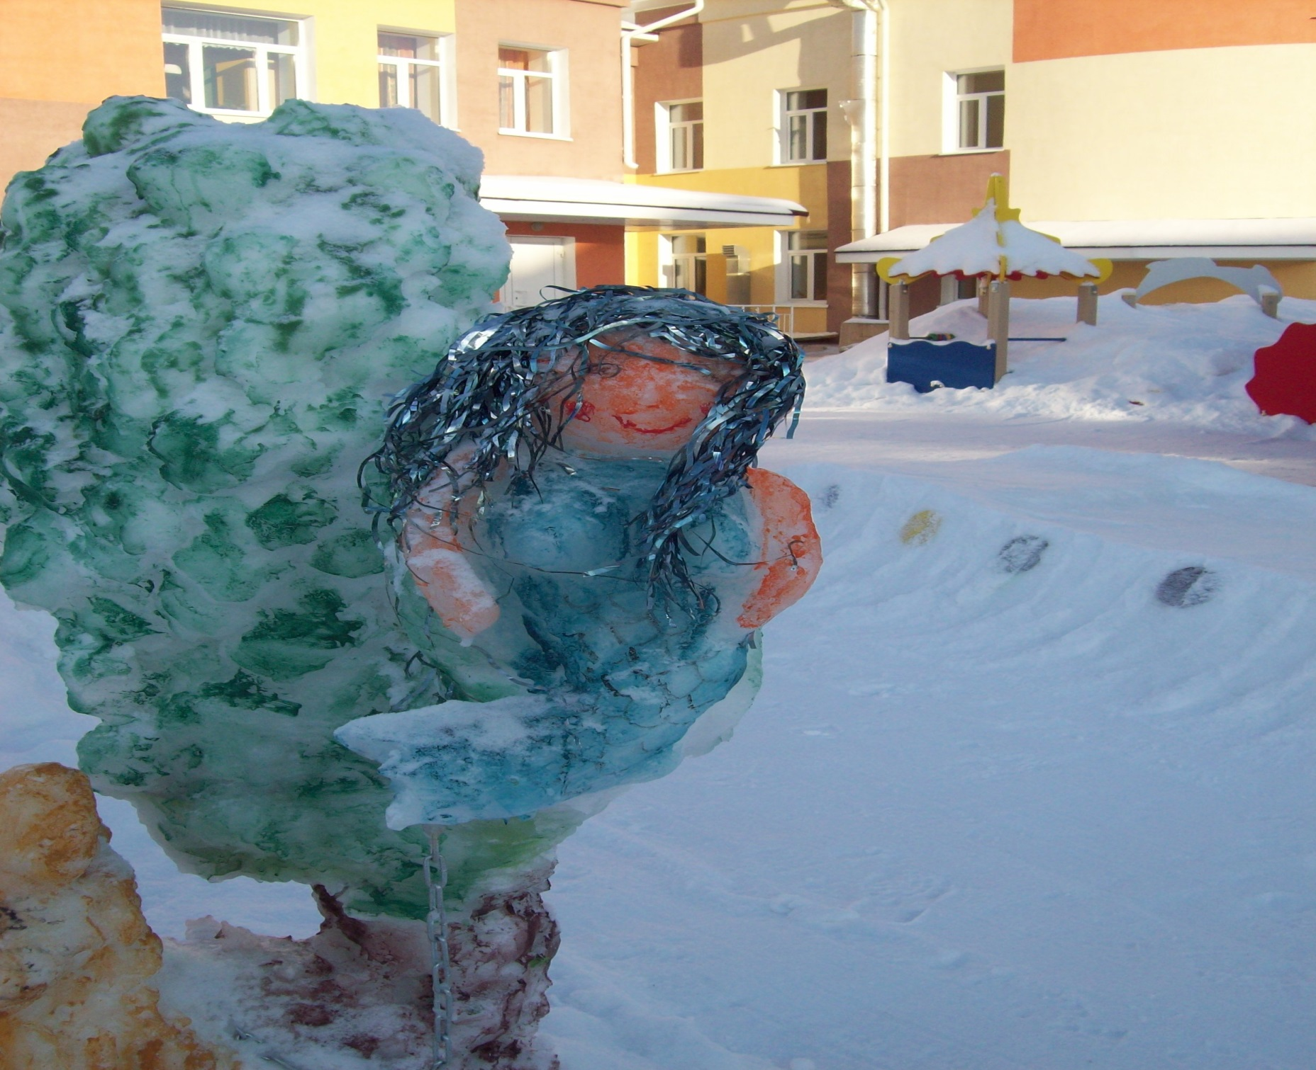

Slide 6
Сказка о золотом петушке

Slide 8
